Slide 1
Reflektioner inför avtalsrörelsen 2025
Lars Calmfors
Fremia
5/3-2025

Slide 2
Disposition
Förutsättningarna inför avtalsrörelsen.
Vad kan bli utfallet av avtalsrörelsen?
Arbetstidsfrågan
Industrins märkessättning och välfärdssektorn

Slide 3
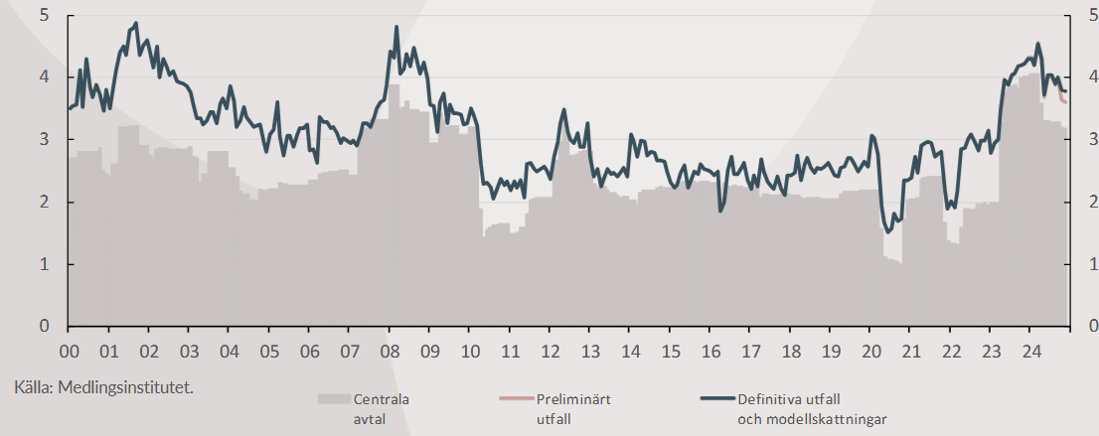
Nominella löneökningar, procent

Slide 4
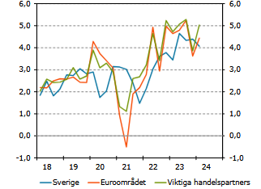
Årlig timlöneökning, procent
Källa: Konjunkturinstitutet.

Slide 5
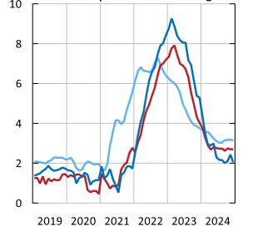
Årlig procentuell förändring, konsumentpriser exklusive energi
Källa: Riksbanken.

Slide 6
Procentuell förändring konsumentreallön, 2020Q4 – 2024Q1
 | Näringslivet | Tillverkning | Tjänster
Sverige | -6,8 | -6,3 | -6,0
Euroområdet | -5,2 | -6,1 | -4,1
Viktiga handelspartner | -4,8 | -5,1 | -4.0
Källa: Konjunkturinstitutet.

Slide 7
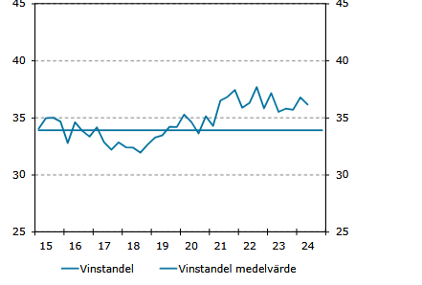
Vinstandel i näringslivet, procent av förädlingsvärde
Källa: Konjunkturinstitutet.

Slide 8
Rörelsemarginal och vinstandel
Rörelsemarginal = Bruttovinst/Bruttoproduktionssvärde
Vinstandel = Bruttovinst/Förädlingsvärde
Företagen strävade efter att hålla uppe rörelsemarginalen när priserna på insatsvaror ökade.
Även om det inte lyckades, så höjdes försäljningspriserna så mycket att vinstandelen ökade
Detta skulle kunna ses som att löntagarna fick bära den största delen av bördan av högre priser på insatsvaror
Samtidigt motverkades sysselsättningsfallet

Slide 9
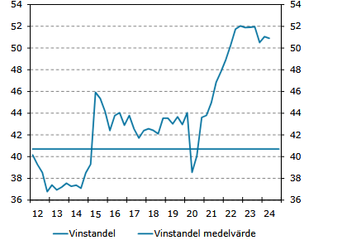
Vinstandel i tillverkningsindustrin, procent av förädlingsvärde
Källa: Konjunkturinstitutet.

Slide 10
Arbetslöshet och jämviktsarbetslöshet, procent av arbetskraften
Källa: Konjunkturinstitutet.

Slide 11
Produktion i näringslivet, miljarder kronor och procentuell förändring
Källa: Konjunkturinstitutet.

Slide 12
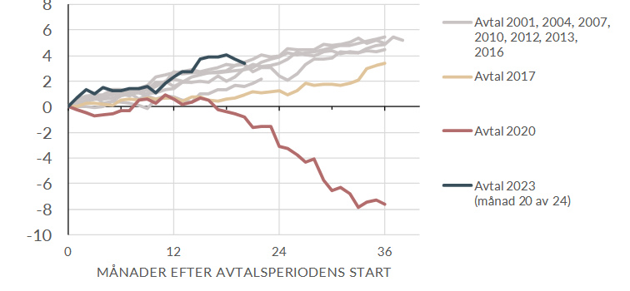
Reallöneförändring under olika avtalsperioder, procent
Källa: Medlingsinstitutet.

Slide 13
Lönekostnadsökningarna framöver
Konjunkturinstitutet lönebildningsrapport
- Produktivitetsökning: 1,6 procent
- Förädlingsvärdeprisökning: 1,9 procent
- Nominell löneökning på 1,6 + 1,9 = 3,5 procent håller den
långsiktiga vinstandelen konstant
- Reallöneökning: 3,5 – 2,0 = 1,5 procent
Ytterligare cirka fyra år att återta reallönetappet

Slide 14
Industrifackens lönekostnadskrav
4,2 procent.
Lägg till löneglidning på cirka en halv procentenhet.
Verkar i riktning mot minskning av vinstandelen.
Rimligt från fördelningssynpunkt.
Men högre arbetslöshet än med oförändrad vinstandel.

Slide 15
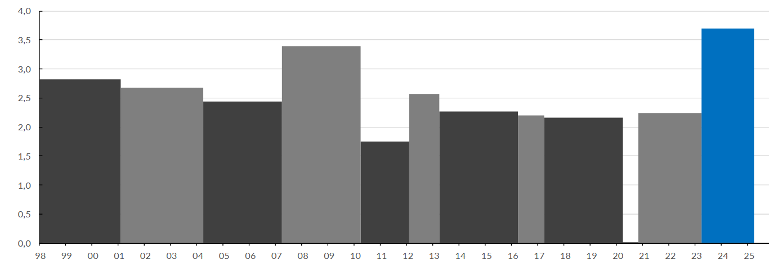
Industrimärket under olika avtalsperioder, procent per år
Källa: Medlingsinstitutet.

Slide 16
LO-krav på låglönesatsningar
LO: krav på låglönesatsningar.
- Avsättning på 1 222 kr för anställda med lägre lön än 29 100
kronor till särskild pott
- Höjning med 1 405 kronor av minimilöner under 25 000 kronor
Höga minimilöner i Sverige: cirka 70 procent av medianlön i handeln, hotell- och restaurang och städbranschen
Forskningsstöd för att höjda minimilöner i Sverige minskar sysselsättning och/eller arbetade timmar, särskilt för dem med lägst kvalifikationer

Slide 17
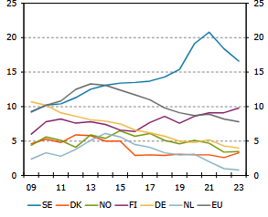
Skillnad i arbetslöshet mellan förgymnasialt och eftergymnasialt utbildade, procentenheter
Källa: Konjunkturinstitutet.

Slide 18
Arbetstidsfrågor i avtalsrörelsen
Löntagarkrav om högre mertidsersättning
Handels: krav på fler semesterdagar och mindre påtvingade deltider (!)
Teknikföretagen/Industriarbetsgivarna: Avveckla arbetstidsavtal inför eventuell lagstiftad arbetstidsförkortning
- Svårt se att det har aktualitet nu
- Avtal om kortare arbetstid minskar risken för lagstiftning

Slide 19
En allmän arbetstidsförkortning skulle vara dyr
Positiva produktivitetseffekter enligt vissa studier men långt ifrån att kompensera för kostnadseffekterna om månadslönen förblir oförändrad
Högre timlöner minskar avkastningen på investeringar
Både färre arbetade timmar och lägre kapitalstock än utan arbetstidsförkortning
Innebär på sikt att månadslönerna påverkas negativt
Svenskt Näringsliv (2024)
- Generell förkortning av heltidsvecka från 40 till 35 timmar (12,5
procent)
- 6 procent lägre BNP

Slide 20
Varför arbetstidsdiskussion nu?
Efter period av stora reallönefall
”Orättvisa” att stora grupper kan distansarbeta men inte andra
- Allmän arbetstidsförkortning är en ineffektiv lösning
- Högre löneökningar eller kortare arbetstid för dem som inte kan
distansarbeta
Starkt argument för avtalslösningar i stället för lagstiftning
- Bättre möjligheter avväga kostnader mot välfärdsvinster

Slide 21
Mekanismer för att upprätthålla industrins märkessättning
Industrins parter upprätthåller märket i avtal med parter utanför industrin
Förhandlingsordningsavtal i offentlig sektor
LO:s samordning
Svenskt Näringslivs samordning
Medlingsinstitutet

Slide 22
Utmaningar för industrins märkessättning
Förändrad demografi: åldrande befolkning
Krav på omfördelning av arbetskraft
- En större andel av sysselsättningen i offentligt finansierade
välfärdstjänster
- En mindre andel av sysselsättningen i internationellt
konkurrensutsatt sektor
- Fler försvarsanställda
Krav på mer flexibel lönebildning
- Relativlönehöjningar i välfärdssektor och försvar

Slide 23
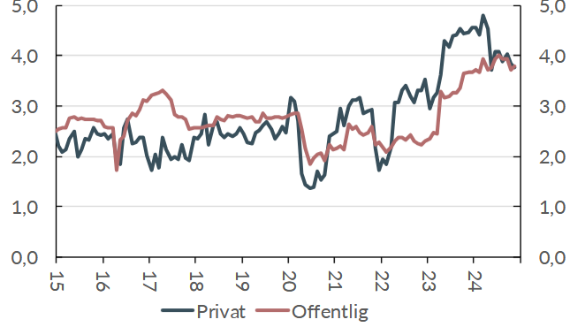
Löneökningar i privat och offentlig sektor
Källa: Medlingsinstitutet.

Slide 24
Välfärdssektorns personalförsörjning och relativlönerna i de andra nordiska länderna
Danmark och Norge
- Större betoning på relativlöneförändringar inom offentlig sektor
Danmark: Extra budgettillskott till kommuner och regioner (0,25 procent av BNP) och extra lönelyft i välfärdssektorn utöver kollektivavtalen 2024–26 enligt särskild trepartsöverenskommelse
Finland: 5 procentenheters högre lönelyft i kommunsektorn än ”allmänna linjen” 2023–27 efter konflikt

Slide 25
För- och nackdelar med olika angreppssätt
Danmark
- Risk för att det inte var en engångsåtgärd
- Industrins lönenormering kan hotas
Finland
- Risk för löne-löne-spiral som hotar den internationella
konkurrenskraften
Regeringens medverkan i form av att tillskjuta medel krävs
Bästa modellen: Samsyn mellan parter som tar initiativet?
Oberoende expertnämnd som kan ge rekommendationer när det föreligger stora obalanser mellan arbetskraftsefterfrågan och arbetskraftsutbud på ett avtalsområde?

Slide 26
Monopsonmodellen
Dominerande arbetsgivare kan pressa ner lönerna
Typiskt exempel: bruksort
Också andra delarbetsmarknader därför att anställda är obenägna att byta jobb
Fackliga ekonomer: Gäller även lågutbildade
- De tror inte på negativa sysselsättningseffekter av höjda minimilöner
- Empiriska studier för Sverige tyder på negativa sysselsättningseffekter
Kommuner och regioner – SKR – arbetsgivarkartell
- sjuksköterskor, undersköterskor, underläkare, lärare
Politiska incitament
- Viktigare för återvalschanser undvika kommunalskattehöjningar än att
eliminera kronisk personalbrist?

Slide 27
Sammanfattning
Stora reallönefall
Högre vinstandel och lägre löneandel i näringslivet
Rimligt med högre märke än vi tidigare varit vana vid
Men fortfarande svag konjunktur och hög arbetslöshet samt geopolitisk osäkerhet
Märke på 3,2–3,3 procent?
Arbetstidsfrågan hänger över kommande avtalsrörelser, men knappast aktuell nu
Förkortad arbetstid kan bli dyr – avtal mycket bättre än lagstiftning
Behov av större relativlöneflexibilitet för att trygga personalförsörjningen i välfärdstjänster och försvarsmakt
Finns det politiska incitament som får kommuner och regioner att agera så att det blir kronisk personalbrist i välfärden?

